Slide 1

鱿 鱼 游 戏
2023年最潮大型团队生存主题团建活动

Slide 2


剧情介绍
一群人突然接到神秘邀请，去参加一场生存游戏，胜者可获得的****的奖励。生存游戏的地点****，参与者将分成若干个小组开展游戏，直至最终获胜者的诞生。该剧涉及的游戏是20世纪70年代至80年代儿童游戏，包含“一二三 木头人”、“抠糖饼”、“打弹珠”、“走玻璃桥”“拔河”、“鱿鱼游戏”。但在童年游戏的外表下，本质是场生存游戏。

Slide 3
鱿鱼前言
当人生已经走到绝境，你愿意付出多少代价争取翻身的机会？
剧中的这些人可能存在社会中，他们的故事是如此真实导致他们必须做这些可怕的事情，为了脱离贫困，心甘情愿地接受严酷条件。
《鱿鱼游戏》中的参与者们或许每个人都站在了非生即死的绝境面前，而我们在惊恐那些冷血游戏的时候，我们在探讨人性可怖的时候，我们在申斥主办者们丧心病狂的时候，是不是该冷静下来想一想一切的起源，陷入债务陷阱的“鱿鱼游戏”的参与者们的今天，希望不是我们的明天。
《鱿鱼游戏》之所以能爆火，就在于它足够简单、真实且具有冲击力。首先是简单。该剧的情节设定足够简单：一批人一起玩游戏，赢者进入下一轮，输者淘汰。6款游戏分别为123木头人、抠糖饼、拔河、弹珠、过河、鱿鱼游戏，大多属于童年游戏，参与者不用“烧脑”弄懂游戏规则。因此，观看《鱿鱼游戏》基本不需要什么门槛，不同地区、不同受教育水平、不同年龄层次的用户都易接受。其次是真实。剧中的游戏是大部分观众童年时玩过的游戏，游戏真实让人有代入感；

Slide 4
鱿鱼提示
欢迎各位来到《鱿鱼游戏》，这是一个项目简单系统复杂、个人实力与运气相互交错的空间；需要你拥有一颗童心，去为争取那一份社会的生存并为最终的的荣耀而拼搏，放下生活与工作中的烦恼与压力，做一个童趣的自己，游戏会因你的投入而更精彩，机遇处处都有，都是留给胆大的人，从来不是留给胆小鬼。
在《鱿鱼游戏》的世界里，所有的行动听从红衣人指示，所有参与的项目按红衣人宣布的规则开展。
红衣人团队会本着公开、公平、公正为原则，为各位创造一个良好的游戏体验环境。
预祝各位，在《鱿鱼游戏》的世界里玩的开心！

Slide 5
鱿鱼规则
1、所有参与人员，游戏过程中没有姓名、职位，均由随机的号码代替；
2、所有参与人员，游戏过程中必须听从黑衣人和红衣人的指挥和安排；
3、所有参与人员，根据特定安排分成6-15人为一小组；
4、游戏项目以单人PK和团队PK两种方式进行；
5、单项游戏中，触犯规则的人员或失败的团队将暂时退出该游戏；
6、游戏最终将以团队最终的积分数量总和，来进行排名，选出冠军团队。

Slide 6
活动流程
09:00-09:40
09:40-10:00
10:00-10:20
10:20-10:40
10:40-11:00
开场-神秘人组织、破冰、热身、换装
规则讲解-以小组为单位集合，讲解第一轮任务规则
第一项-1 2 3木头人
第二项-抠糖饼
第三项-打弹珠
第四项-走玻璃桥
第五项-拔河
结束-颁奖、总结、合影
11:00-11:20
11:20-11:40
11:40-11:50

Slide 7
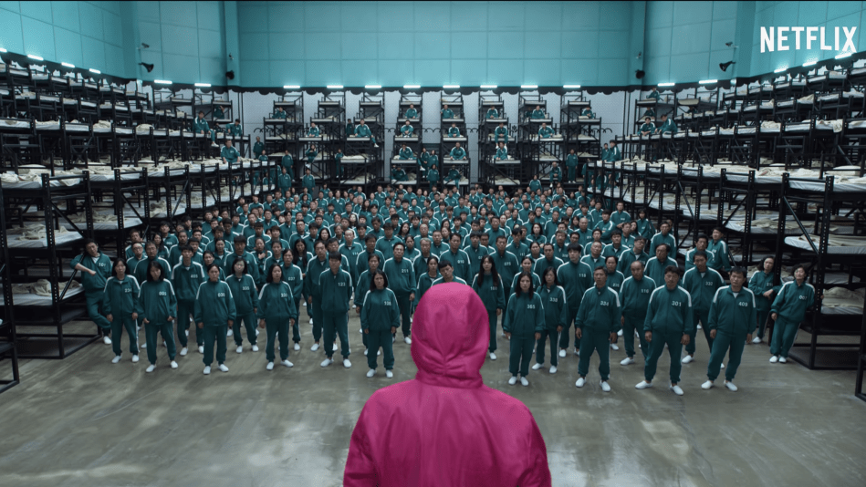
游 戏 开 始

Slide 8
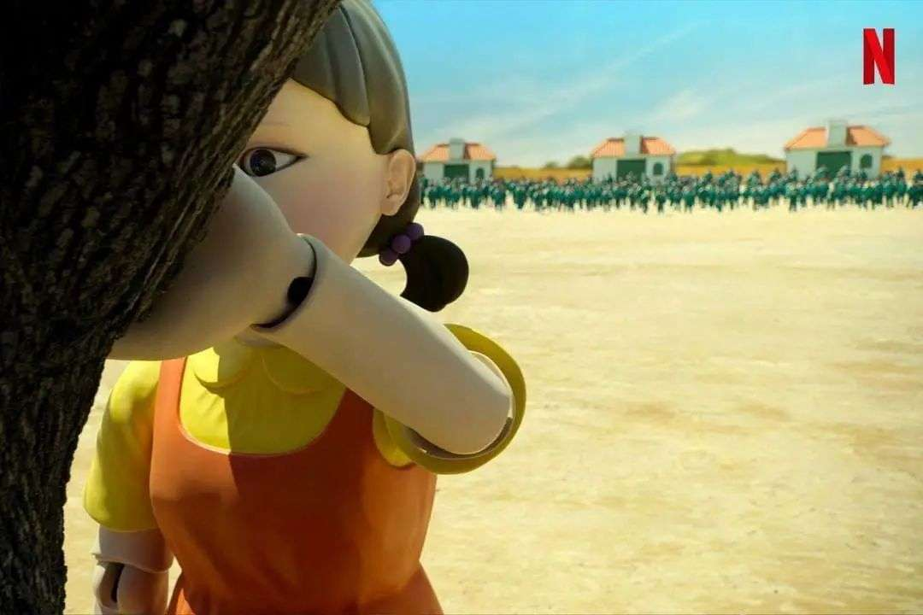
123木头人

Slide 9
1 2 3木头人规则
1、所有参与人员，站在起点线后有利的位置，择机在规定时间内快速通过挑战区；
2、游戏开始，只允许在音乐发出1 2 3 木头人声音的时间内移动；
3、黑衣人声音完毕，回头，发现还在移动或身体任何部位动者（除眼睛外）立即淘汰出局；
4、未在规定时间内抵达终点的人员视为淘汰出局；
5、被淘汰出局者，退出本轮游戏，由红衣人处罚。

Slide 10
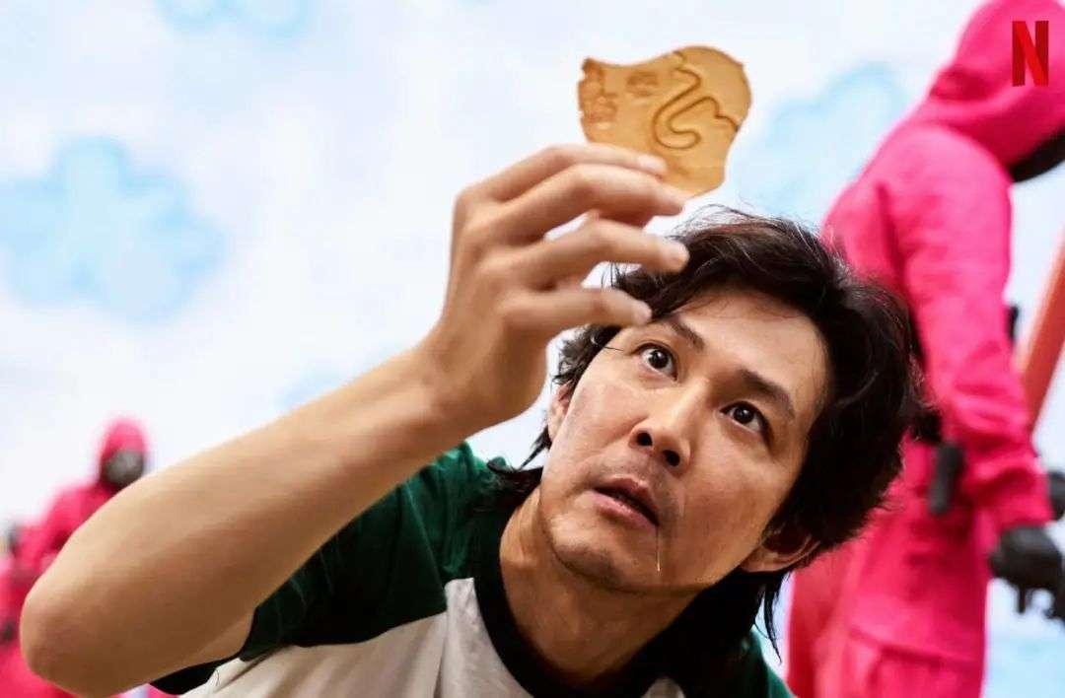
抠糖饼

Slide 11
抠糖饼规则
1、每人随机领取糖饼盲盒一份；
2、游戏开始，倒计时N分钟，须在此时间内完整地抠出糖饼图案；
3、中途糖饼损坏者，直接淘汰出本轮游戏，由红衣人处罚；
4、倒计时结束，没有完成者，视为淘汰，通过复活环节，下轮游戏可继续参与。

Slide 12
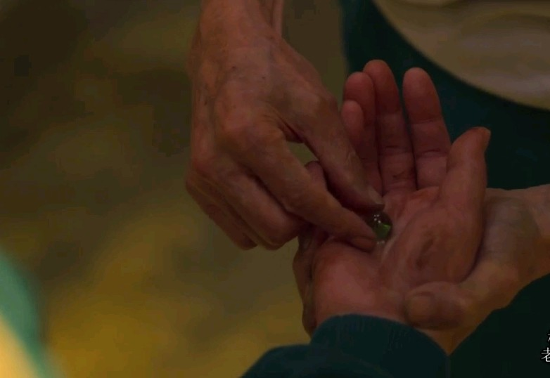
打弹珠

Slide 13
弹珠规则
1、每人获得弹珠一份，每份10个;
2、游戏开始，倒计时N分钟；
3、用尽一切除暴力以外的办法，赢取别人的弹珠，越多越好；
4、中途弹珠清零者，直接淘汰出本项目；

Slide 14
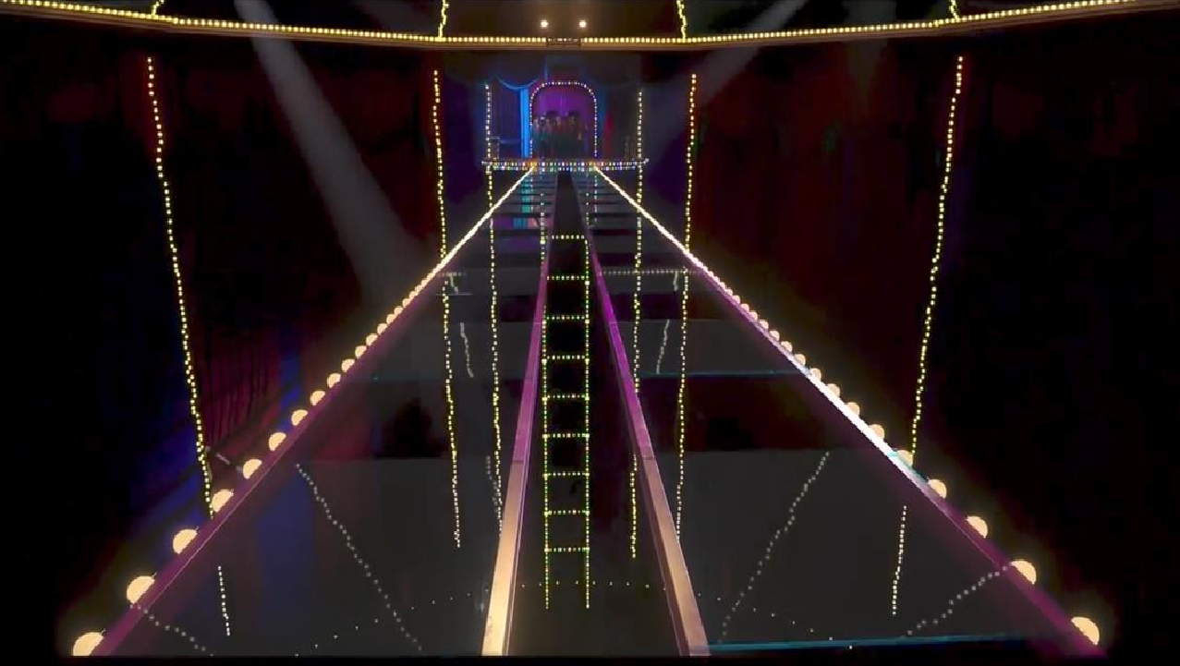
过玻璃桥

Slide 15
过玻璃桥规则
1、所有参与人员，以小组为单位进行，小组内部决定队员出场顺序，每人一次挑战机会，每组10分钟时间挑战；
2、游戏开始，第一个出场的小组人员依次排队前进；
3、玻璃桥由雷阵图代替，走错“易碎玻璃”，红衣人会发出OUT指令，该成员被淘汰，没有发出指令，表示可继续前行，直到过完桥；
4、玻璃桥每五分钟更换一次路径；
5、倒计时结束，还在桥上或未通过的人员则被淘汰。

Slide 16
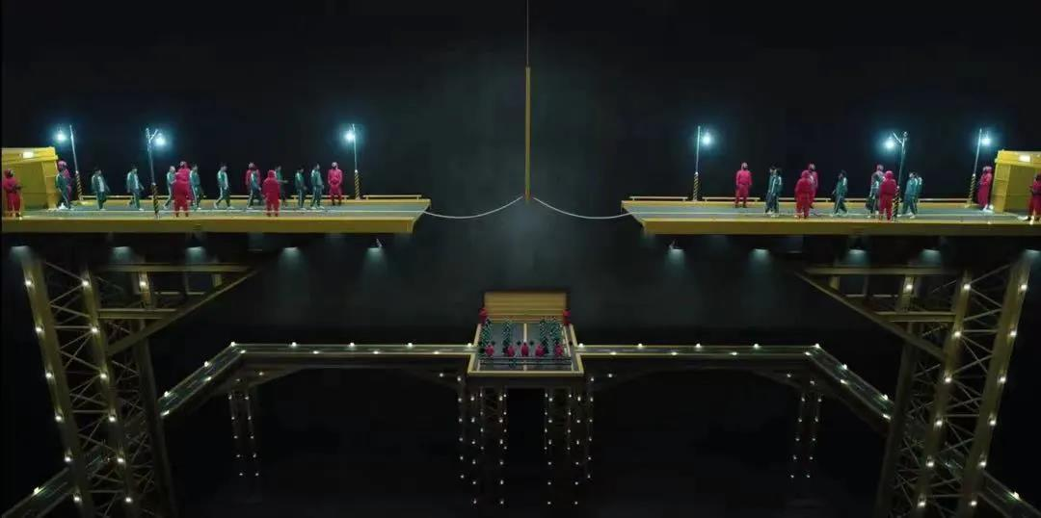
拔 河

Slide 17
拔河规则
1、所有参与人员，按照小组方式进行，以红衣人宣布的人数为小组参赛人数，抽签决定对手，两两PK；
2、游戏开始，出场先后顺序由红衣人指定；
3、拔河输的一方全体队员进入复活环节。

Slide 18
参与 人 员

Slide 19
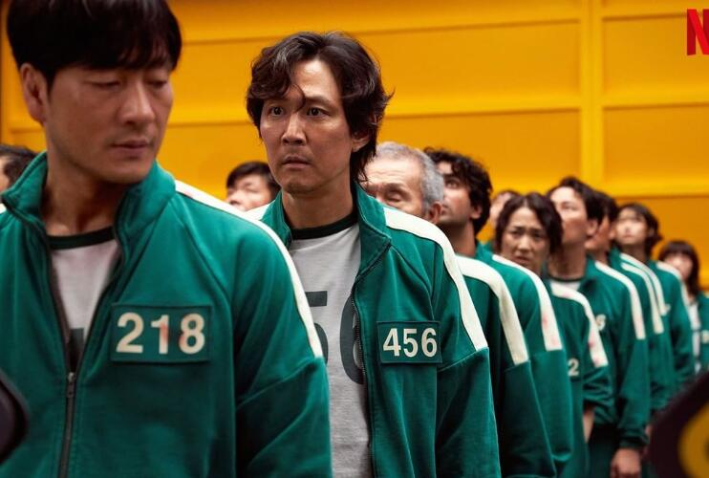
人员着装
1、现场参与人员上衣着装如图所示；
2、胸前、背后号码每人一号，随机发放。

Slide 20
工 作 人 员

Slide 21
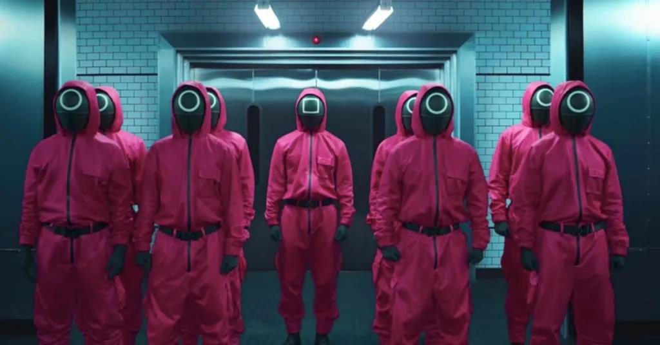
人员着装
1、现场红衣人数量配备为每组一位
2、红衣人着装如左图所示，全套装备、根据需要手持防真长枪

Slide 22
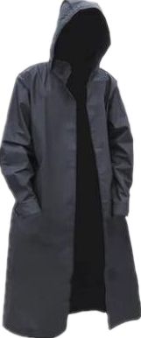
人员着装
1、现场黑衣人数量配备为一位
2、黑衣人着装如左图所示，全套装备（带面具）

Slide 23

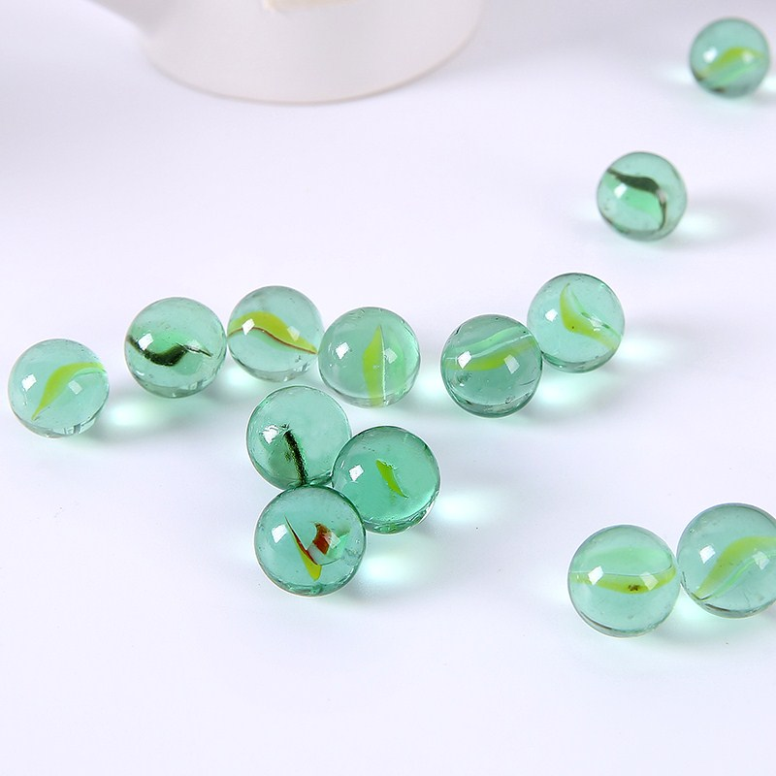
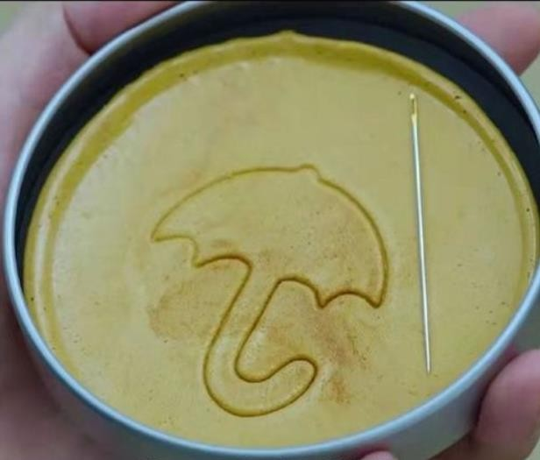
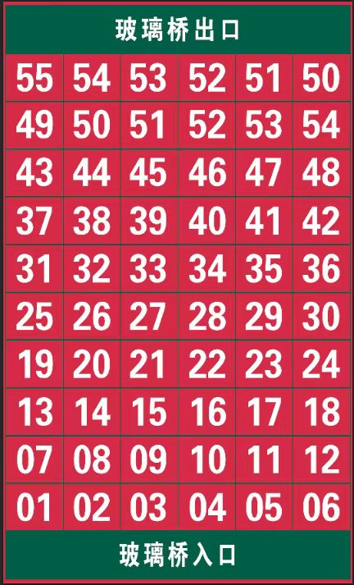
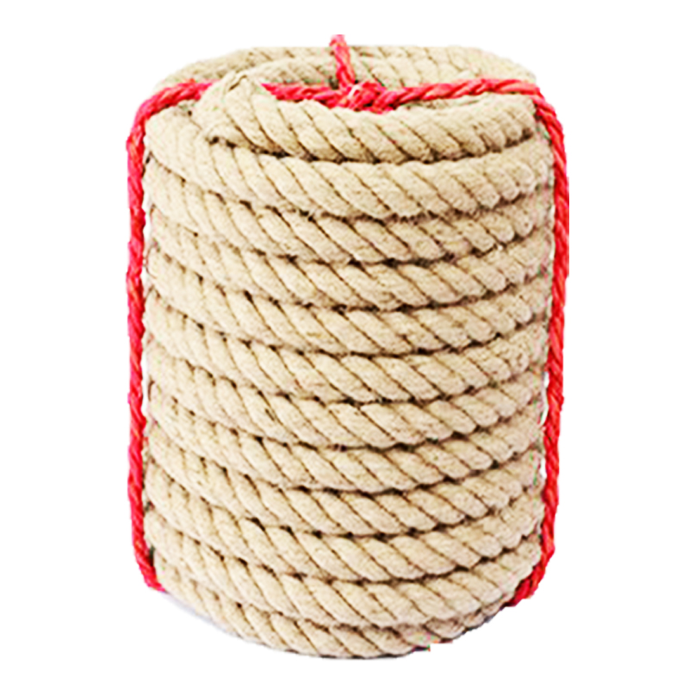
项目物料
玻璃弹珠
糖饼
玻璃桥
拔河绳

Slide 24

项目报价
鱿鱼游戏主题活动报价
序号 | 项目与单位 |  | 数量与合计
 | 项目 | 单位 | 数量 | 合计（元）
01 | 交通 | 台
02 | 餐饮 | 桌
03 | 活动与策划 | 人
04 | 道具 | 人
05 | 门票与场地 | 人
06 | 教练与工作人员 | 人
07 | 奖品与横幅 | 人
08 | 摄影与摄像 | 位
09 | 合计

